Slide 1
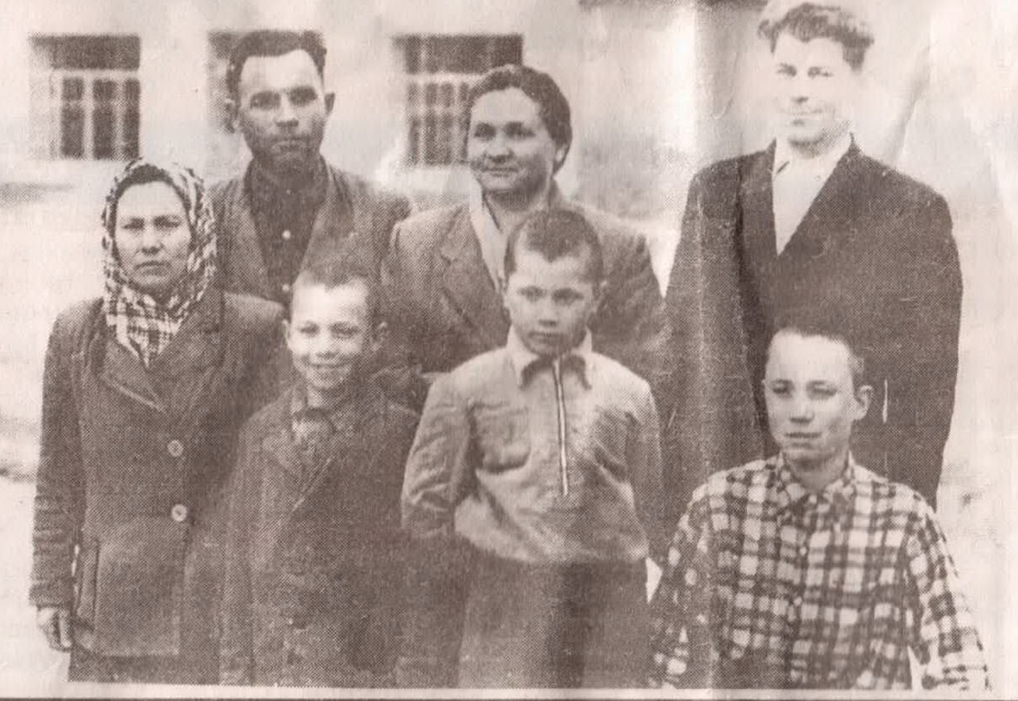
Семейная летопись
На этой фотографии , сделанной в 1959 году запечатлена сестра моего прадедушки Иванова (Бабченко )Анна Дмитриевна.
Студентки 2 курса
Бабченко Антонины

Slide 2
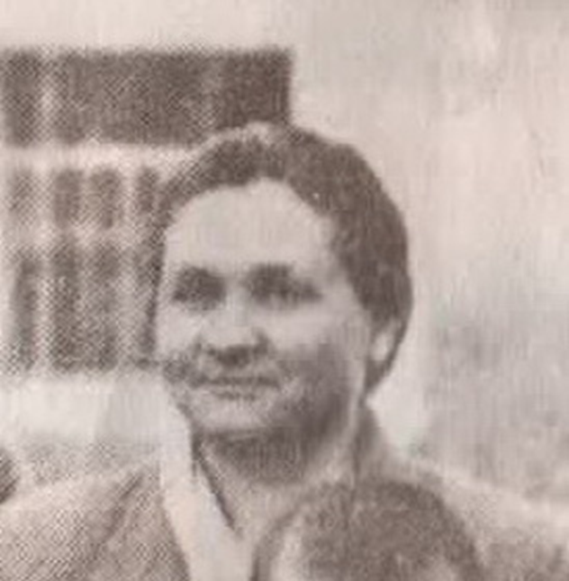
Иванова Анна Дмитриевна – участница Великой Отечественной войны, в суровые дни блокады Ленинграда спасала она людей, перевозя их из осаждённого города по «дороге жизни» - Ладожскому озеру. Анна Дмитриевна родилась в 1922 году в большой семье, где было девять детей. Жизнь большинства из них была недолгой: кто-то умер в тяжёлые голодные годы, кто-то после войны.
Отец семейства ( мой прапрадед) погиб в годы Великой Отечественной войны при форсировании Днепра. А нашу пратётю Аню призвали на фронт когда ей было 18 лет. Служила она радисткой и нередко ей приходилось чинить линии связи под огнём противника

Slide 3
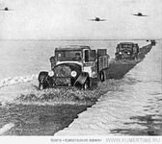
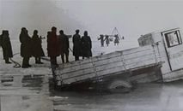
В 1943 году Анна Дмитриевна принимала участие в боях под Ленинградом. В это время она уже была шофёром и вывозила из осаждённого города на Неве детей и женщин по «дороге жизни» Она рассказывала как больно ей было смотреть на измождённых голодом детишек и их матерей. Бойцы чем могли подкармливали эвакуированных
Ладогу фашисты постоянно обстреливали, налетали самолёты и бомбили караваны машин с людьми. Один из таких рейсов едва не закончился трагически для Анны Дмитриевны. Помогли бойцы. Они удержали тонущую машину на льду и вытащили из озера.

Slide 4
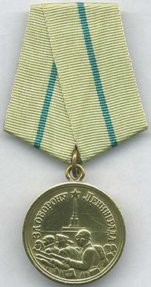
За мужество и героизм, проявленные в годы войны Анна Дмитриевна Иванова была награждена многочисленными орденами и медалями, в том числе и медалью за освобождение Ленинграда. Умерла она в 1996 году в дни когда отмечалась очередная годовщина снятия блокады Ленинграда.

